Slide 1
Ohr

Slide 2
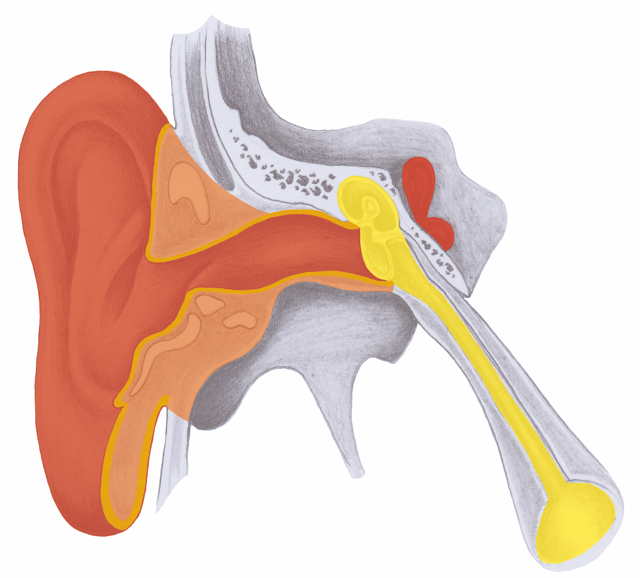
Ohr Überblick

Slide 3
Äußerer Gehörgang

Slide 4
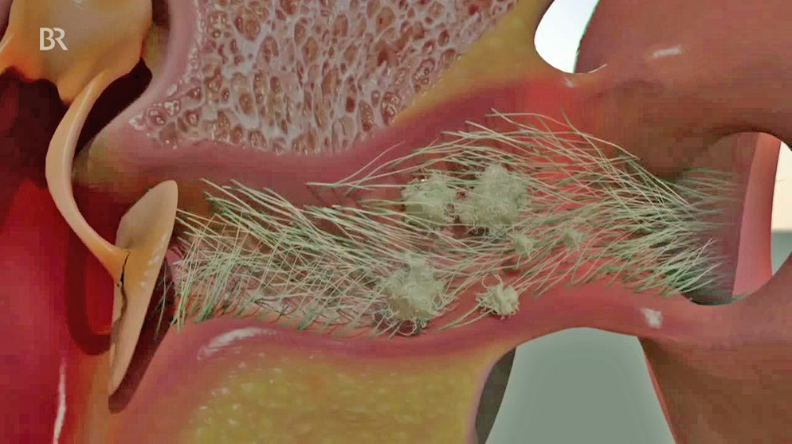
Äußerer Gehörgang - Flimmerhärchen

Slide 5
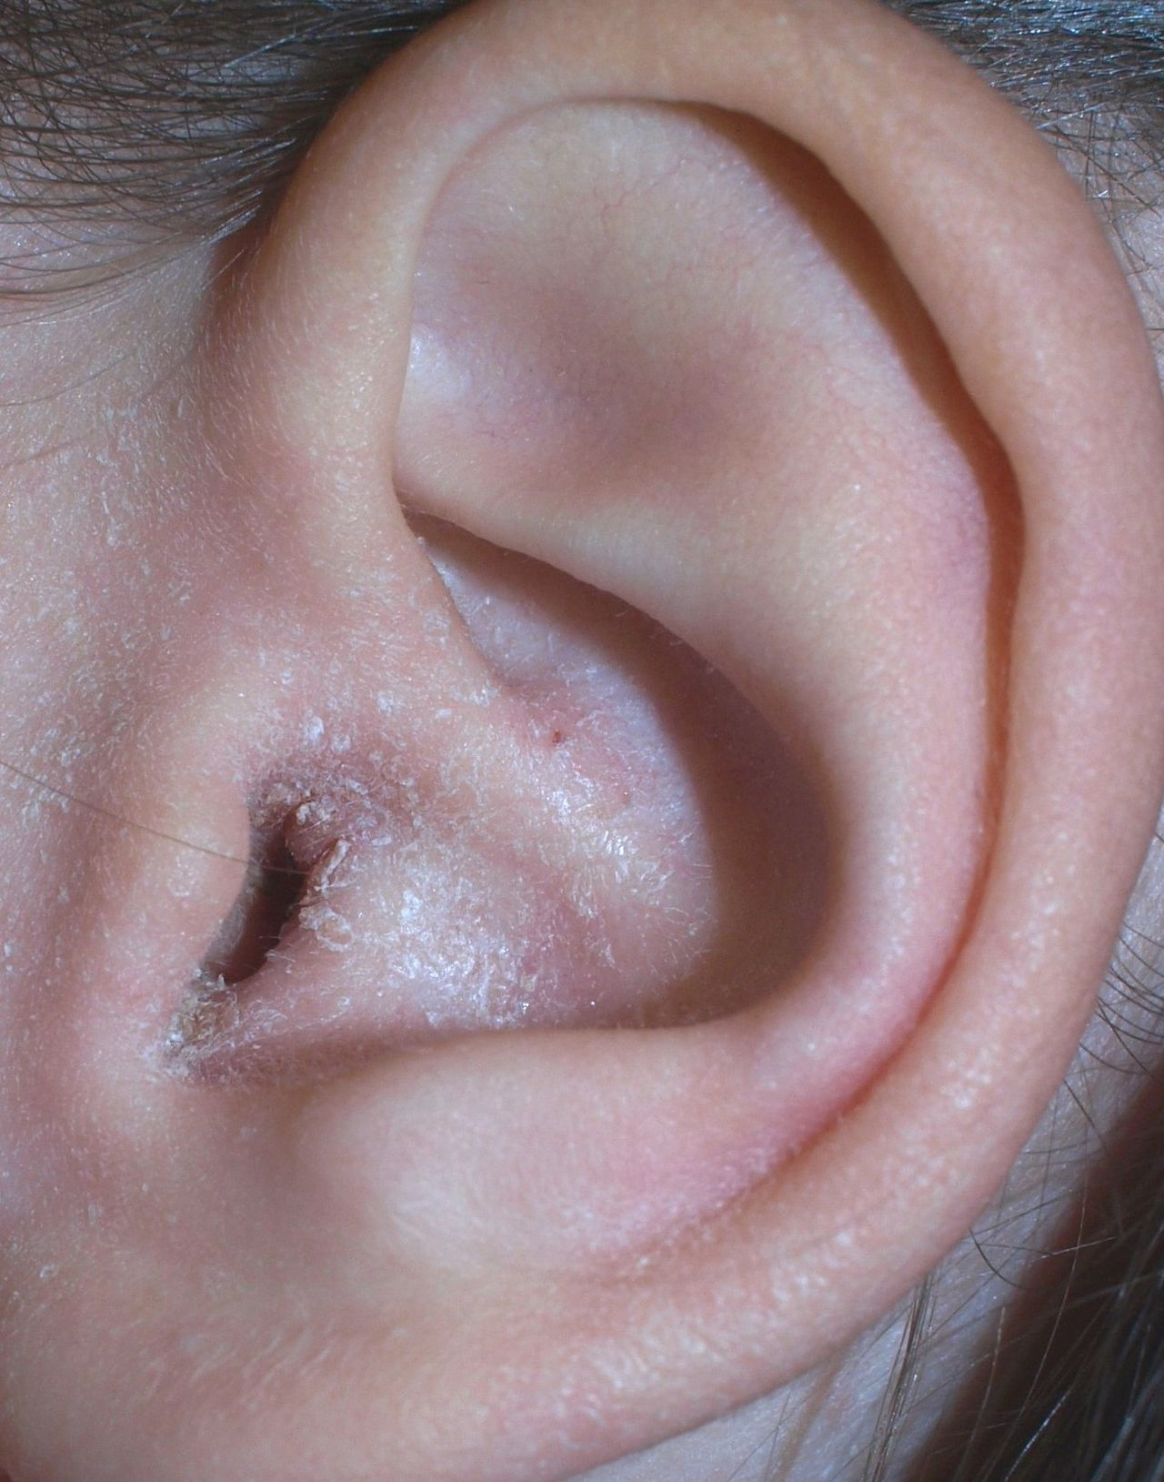
Ohrmuschelekzem – Trennungskonflikt

Slide 6
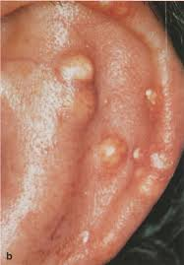
Ohrmuschel-Gichttophi:
Knorpel (Selbstwertkonflikt) + Sammelrohre

Slide 7
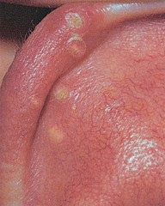
Ohrmuschel-Gichttophi:
Knorpel (Selbstwertkonflikt) + Sammelrohre

Slide 8
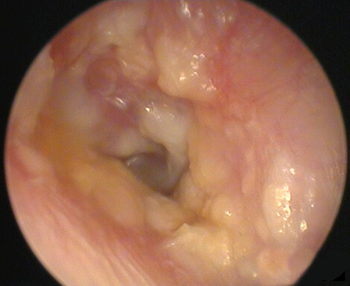
Gehörgangsentzündung: Trennungskonflikt

Slide 9
Mittelohr

Slide 10
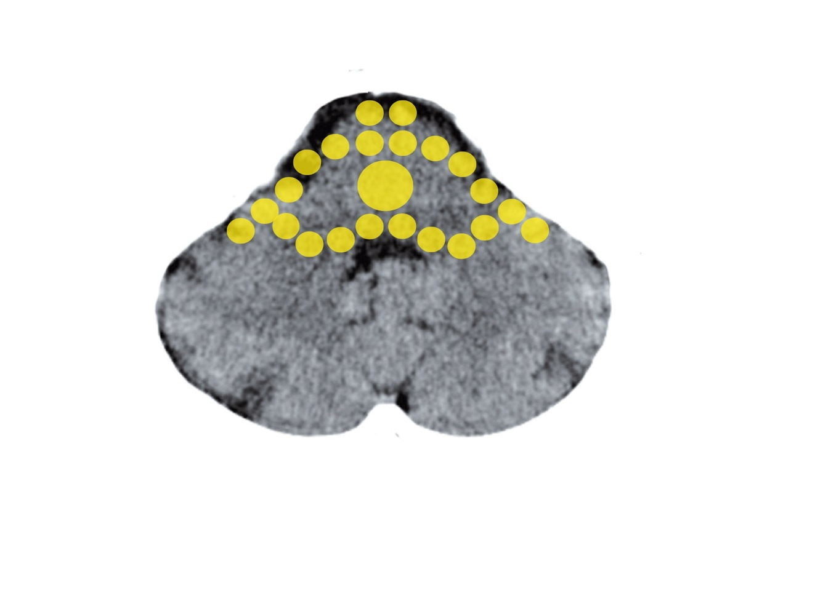
Stammhirn: Mittelohr und Eustachische Röhre
Mittelohr und Tuba eustachii - Stammhirn

Slide 11
Mittelohrentzündung

Slide 12
Mittelohrentzündung

Slide 13
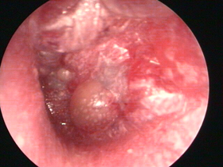
Entzündetes Trommelfell

Slide 14
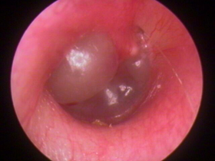
Vorgewölbtes Trommelfell

Slide 15
Innenohr

Slide 16
Großhirnrinde: Hörgruben – Innenohr
Sensorik

Slide 17
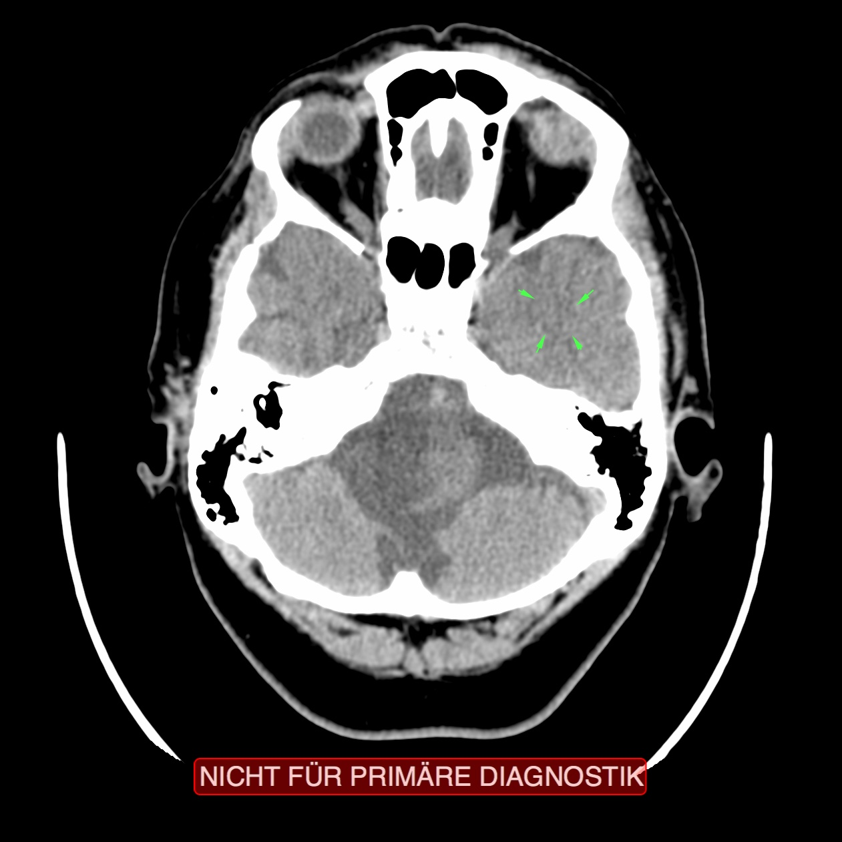
CCT: Hörgrube, wiederkehrender Konflikt
Innenohr – Schnecke und Bogengänge

Slide 18
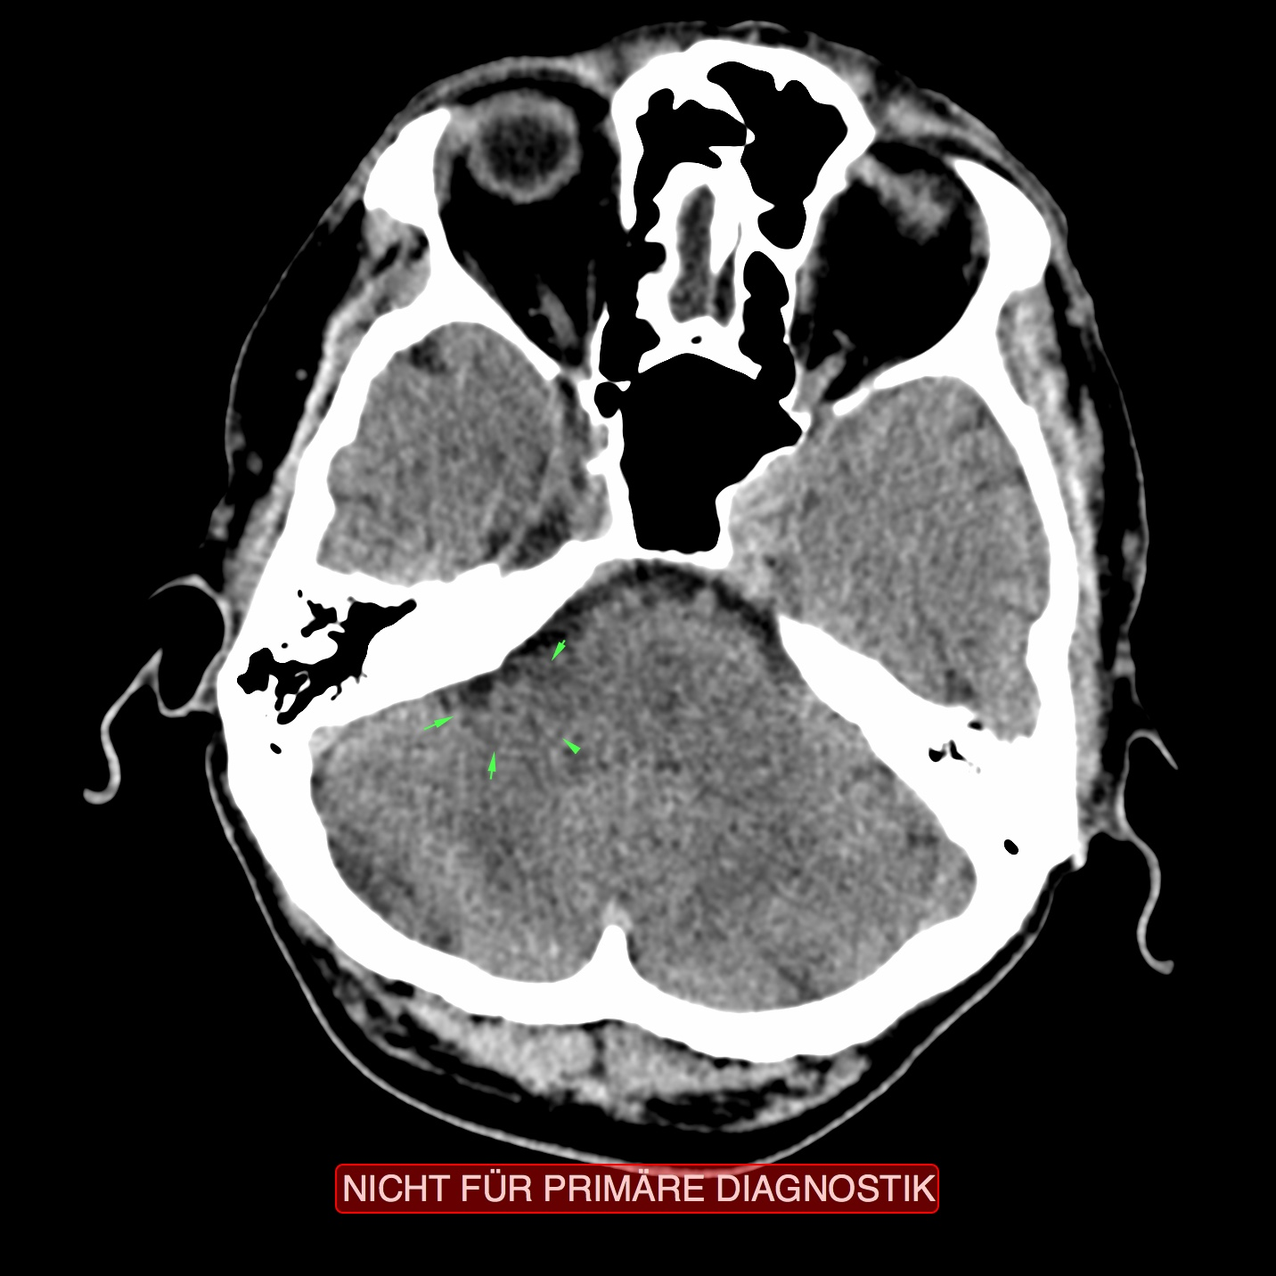
CCT: Mittelohr links, wiederkehrender Konflikt
Innenohr – Schnecke und Bogengänge

Slide 19
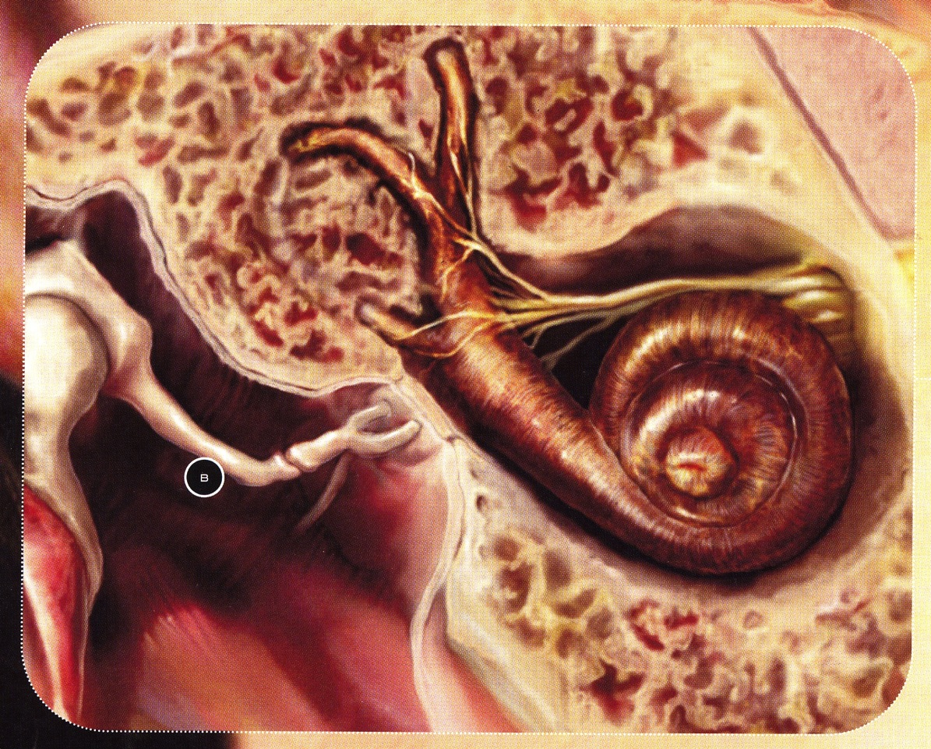
Innenohr: Schnecke und Bogengänge
Innenohr – Schnecke und Bogengänge

Slide 20
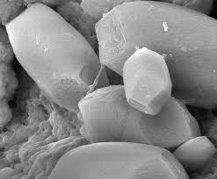
Gleichgewichtsorgan Kristalle: Otokonien

Slide 21
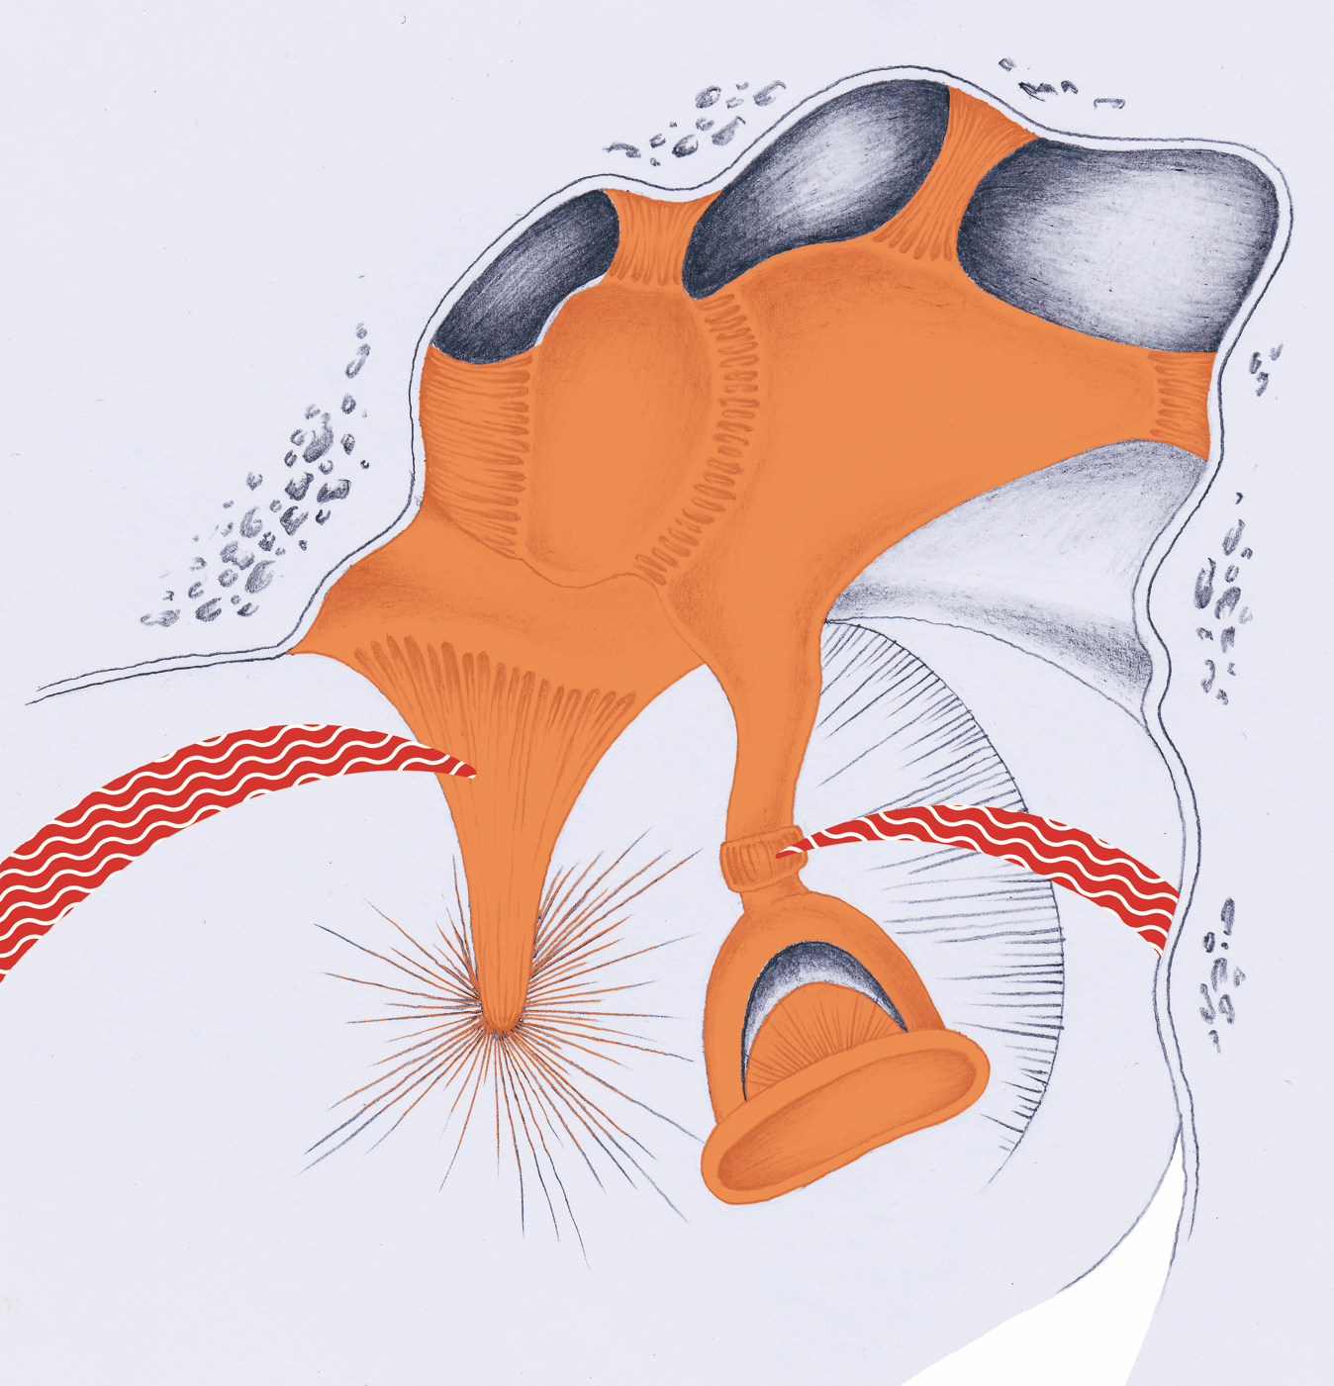
M. stapedius und M. tensor tympani

